Slide 1
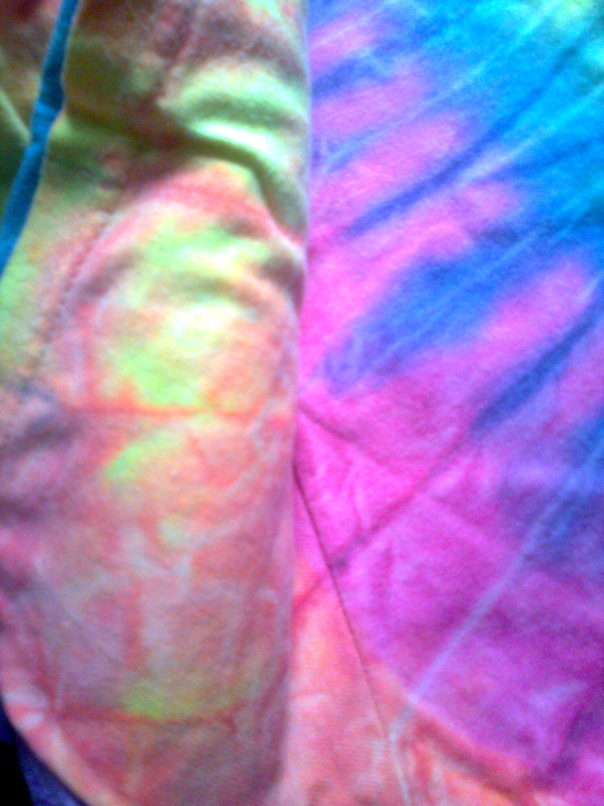


 |  |  | Obchodní akademie a Střední odborná škola, gen. F. Fajtla, Louny, p. o Osvoboditelů 380, Louny
Číslo projektu | CZ.1.07/1.5.00/34.0052 | Číslo sady |  | 26 |  | Číslo DUM | 3.2._26_16
Předmět | Aranžování
Tematický okruh | Aranžování 16 – Sezónní výkladní skříně
Název materiálu | Aranžování
Autor | Zuzana Koděrová
Datum tvorby | 2. 2. 2014 | Ročník |  |  | ARR 1
Anotace Žáci jsou v prezentaci seznámeni s technikami v aranžování, materiály, s odbornými termíny v předmětu Aranžování.
Metodický pokyn: prezentace, výklad s pracovním listem pro žáky cílová skupina žáků: 16 – 19 let
Autorem materiálu a všech jeho částí, není-li uvedeno jinak, je Zuzana Koděrová.
Dostupné z Metodického portálu www.rvp.cz, ISSN: 1802-4785. Provozuje Národní ústav pro vzdělávání, školské poradenské zařízení a zařízení pro další vzdělávání pedagogických pracovníků (NÚV).“
©c.zuk

Slide 2
Aranžování 16
Sezónní výkladní skříně
©c.zuk

Slide 3
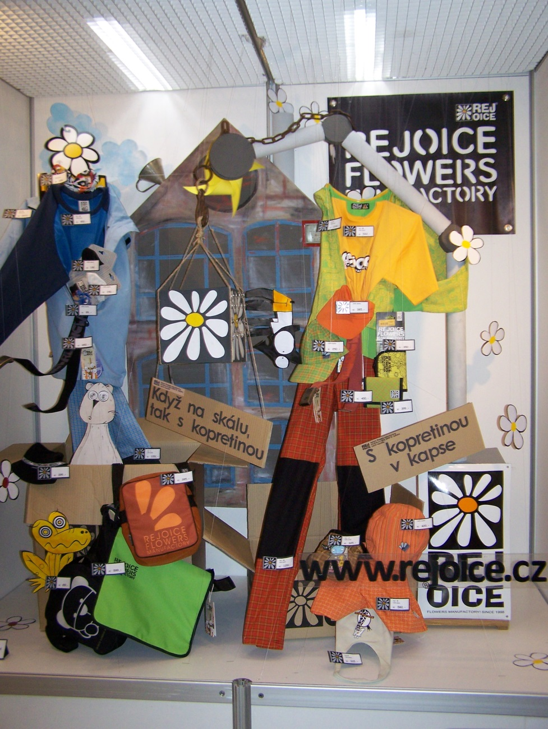
Sezónní výkladní skříně
Výkladní skříně reagují na roční období.
Vystavuje se sezónní zboží, konfekce.
Zboží ostatní v sezóně určuje zvolená dekorace pro roční období.
Barevnost ročního období.
Archiv autora
©c.zuk

Slide 4

Jarní výloha
Obsahuje jarní barvy.
Jarní dekorac.i
Nové zboží (popř. se připomene již zavedené zboží).
Archiv autora
©c.zuk

Slide 5
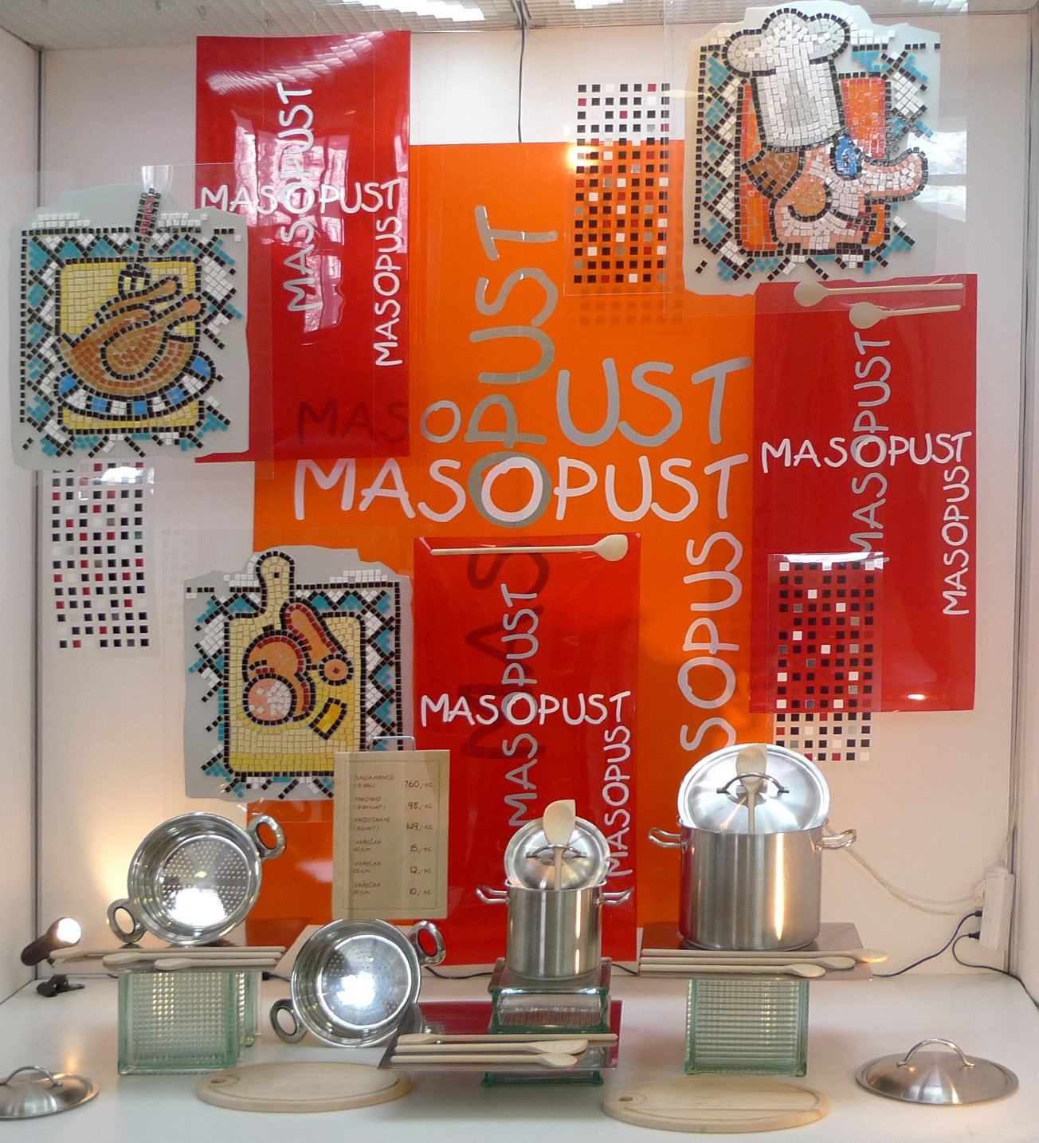
Jarní barvy jsou veselé
Archiv autora
©c.zuk

Slide 6
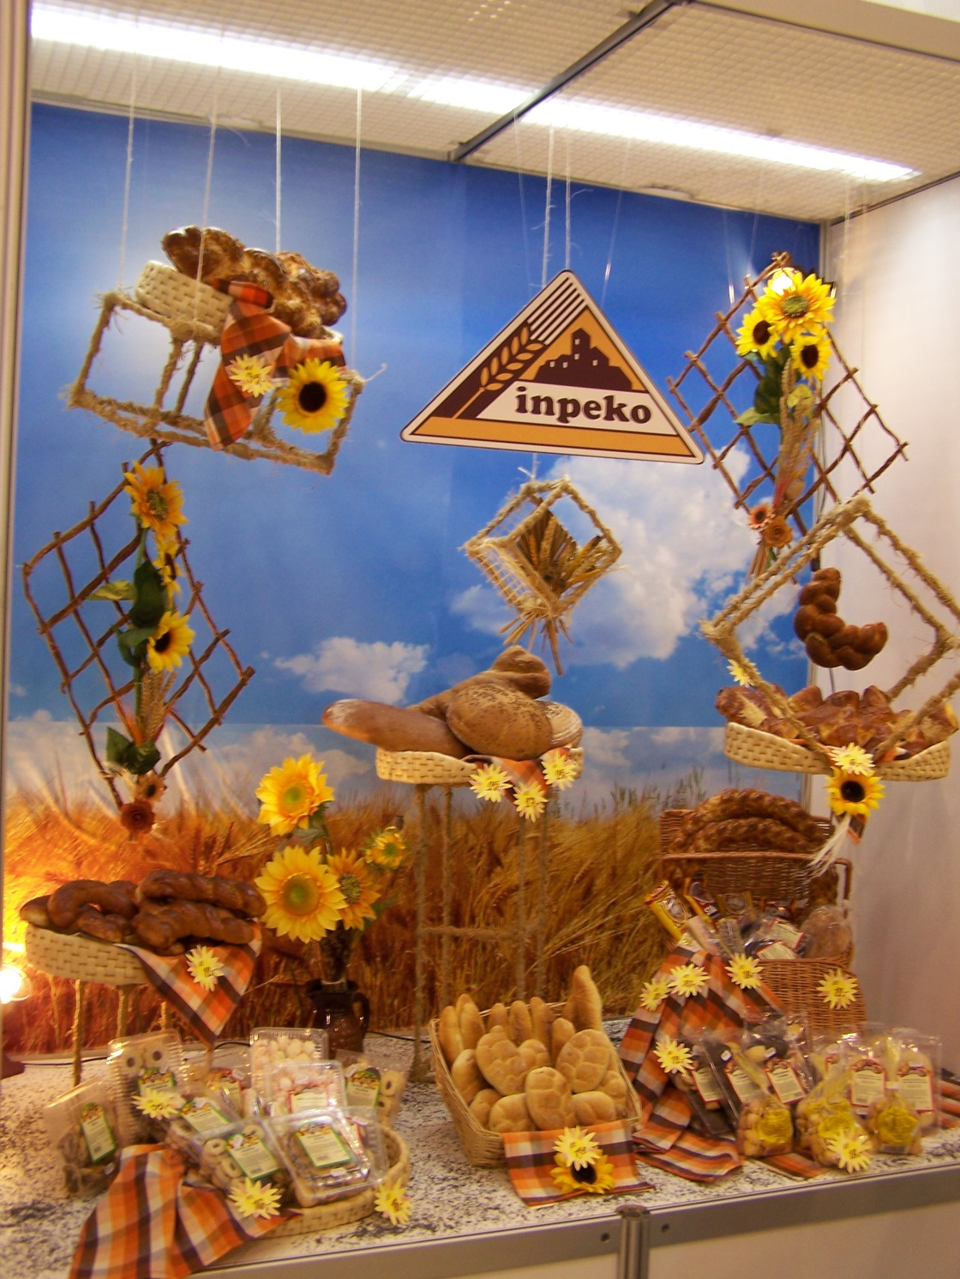
Letní výloha
Dýchá létem, teplem, letními barvami, cestováním apod.
Archiv autora
©c.zuk

Slide 7
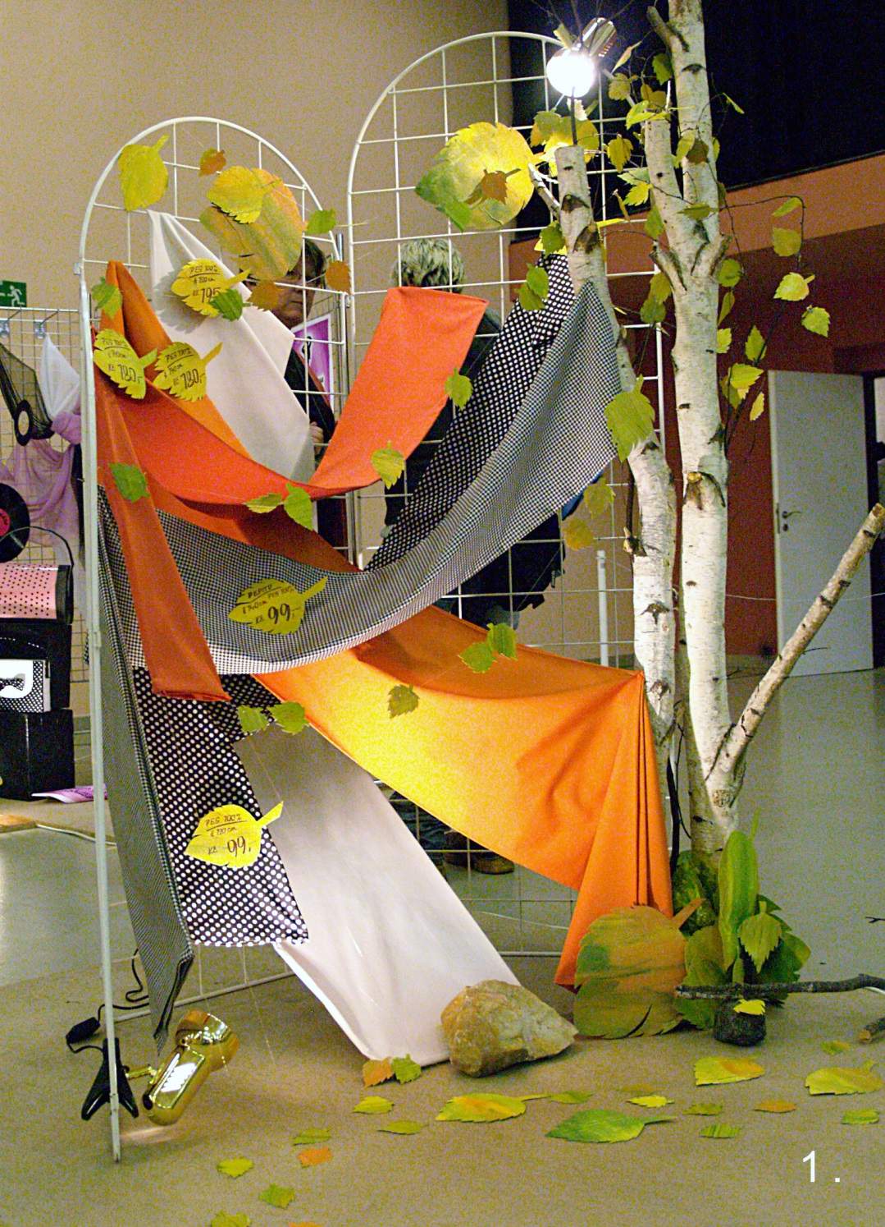
Podzimní výloha
Využíváme podzimní nálady, barevnost listí
dekoraci
podřizujeme
okrovým tónům.
Archiv autora
©c.zuk

Slide 8
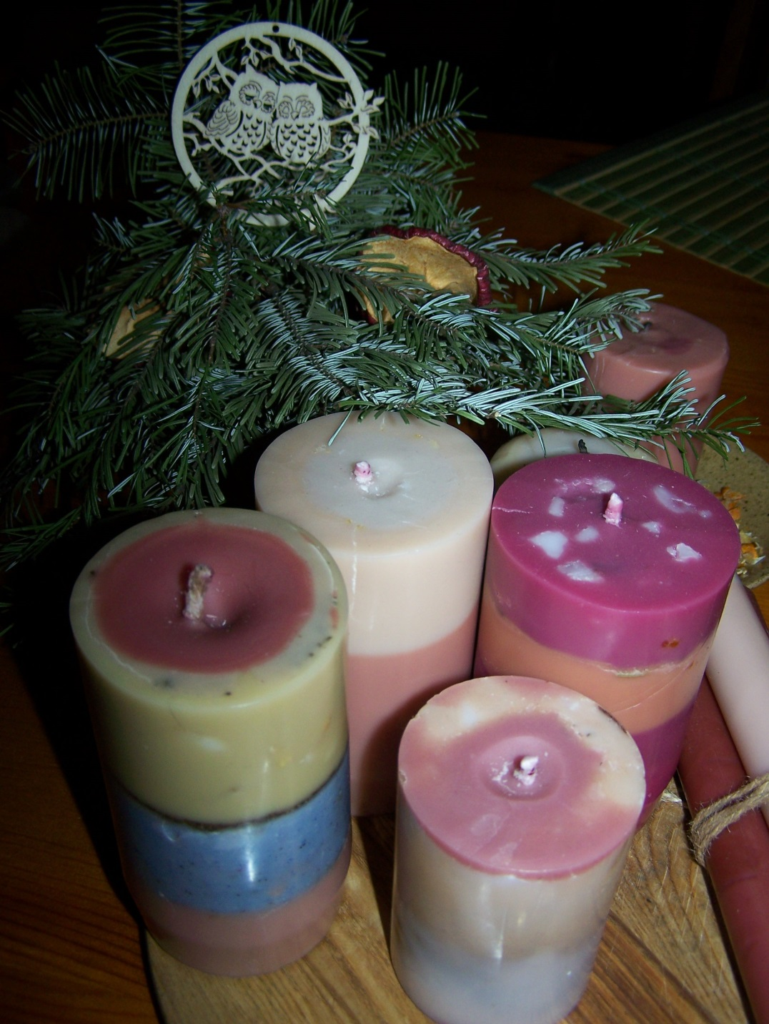
Zimní výloha
Využíváme zimní zboží, barevnost
studených tónů
dekoraci
podřizujeme
blížícím se
svátkům Vánoc.
Archiv autora
©c.zuk

Slide 9
Pracovní list:
Navrhni zimní dekoraci pro konfekci:
Na formát A4 nakresli barvami nebo pastelkami dekoraci včetně poutače pro zimní výlohu s konfekcí
Konfekci si vyber podle sebe – pánskou, dámskou, dětskou.
Návrh vypracuj v perspektivě, dekoraci s poutačem také.
©c.zuk

Slide 10
Použitá literatura
[1] archiv autora, KODĚROVÁ, Zuzana.: fotografie: galerie ©c.zuk
2000-2014
[2] SZALAY, Julius. Aranžování. Praha: SPN, 1983, ISBN 14-497-83
Autorem fotografií, není-li uvedeno jinak, je Zuzana Koděrová. Autor
(Zuzana Koděrová)souhlasí s jejich zveřejněním na Metodickém portálu.
©c.zuk

